Slide 1

Проблемно-тематична діяльність
Пошуки…
Знахідки…
Творчість

Slide 2
Проблемно-тематична діяльність передбачає визначення шляхів розв`язання актуальних проблем, які стоять перед педагогічним колективом по забезпеченню вчителів практичними вміннями та навичками інноваційної педагогічної діяльності

Slide 3
Форми роботи
Методичне об'єднання вчителів початкових класів
Методичне об'єднання класних керівників
Творча група «Пошук»

Slide 4
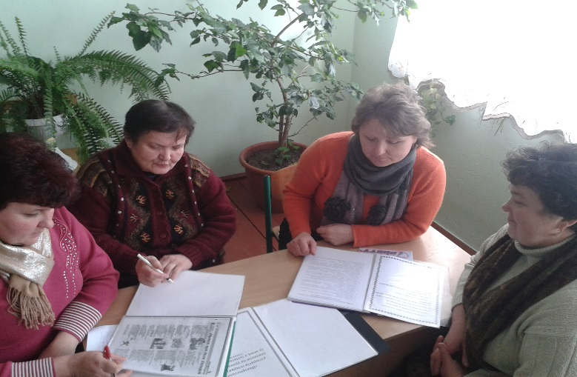
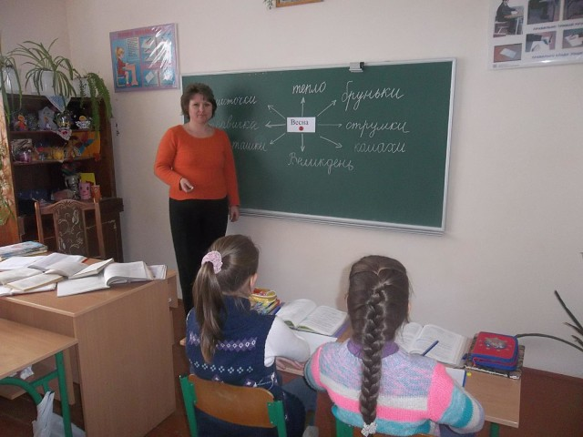
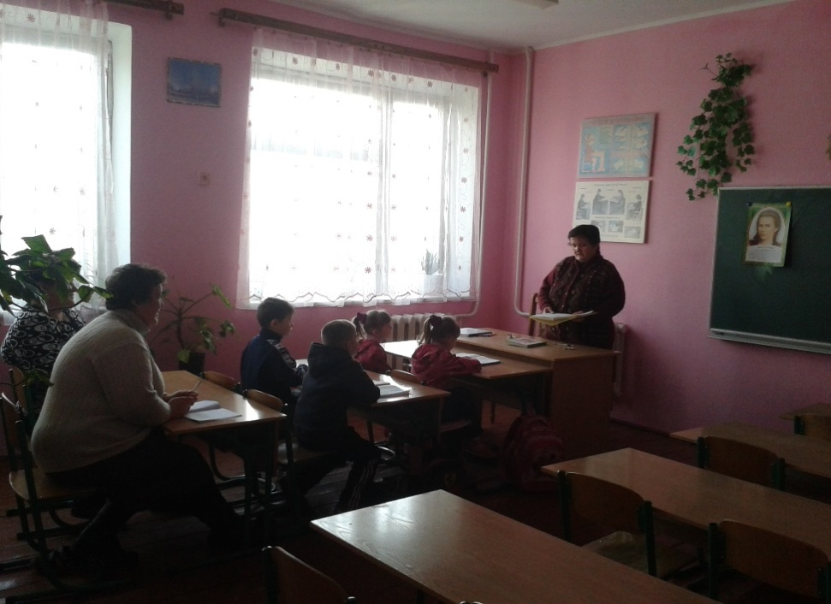
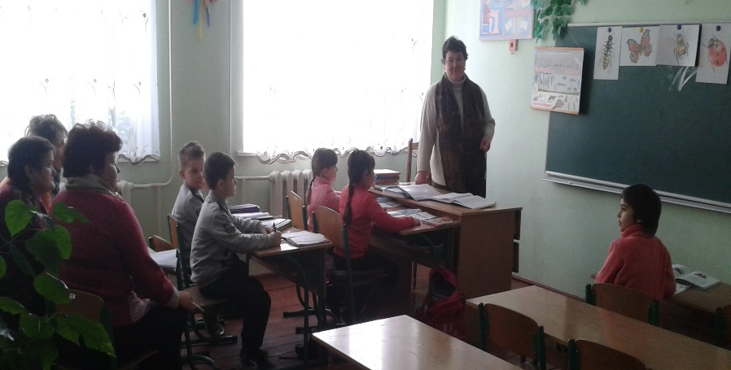
Методичне об'єднання вчителів початкових класів: «Використання сучасних освітніх технологій у початковій школі»
Урок-презентація «Іменник»
4 клас, класовод Дудка О.Р.
Урок-подорож «Стежками Лесі Українки»
2 клас,класовод Юрків Г.Т.
Відкритий урок з природознавства у 3 класі. Класовод Савків О.І.

Slide 5
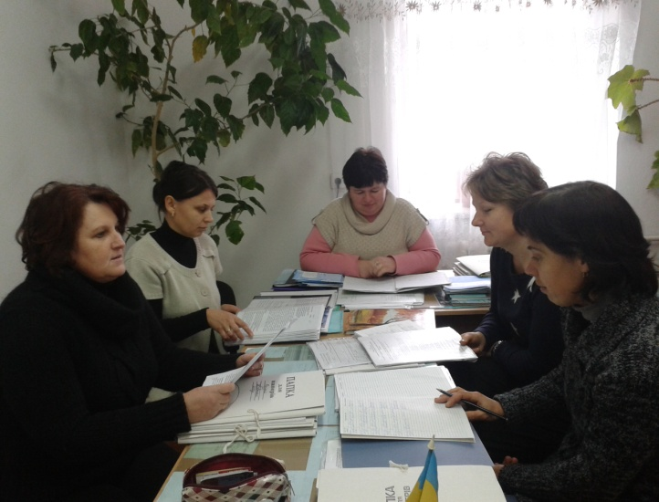
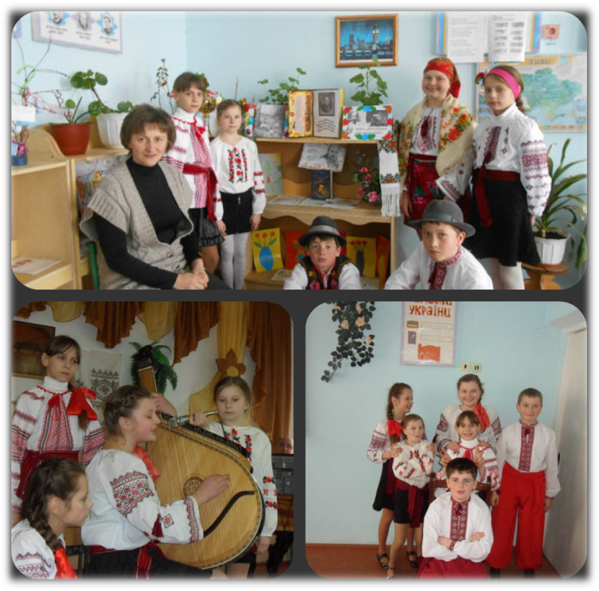
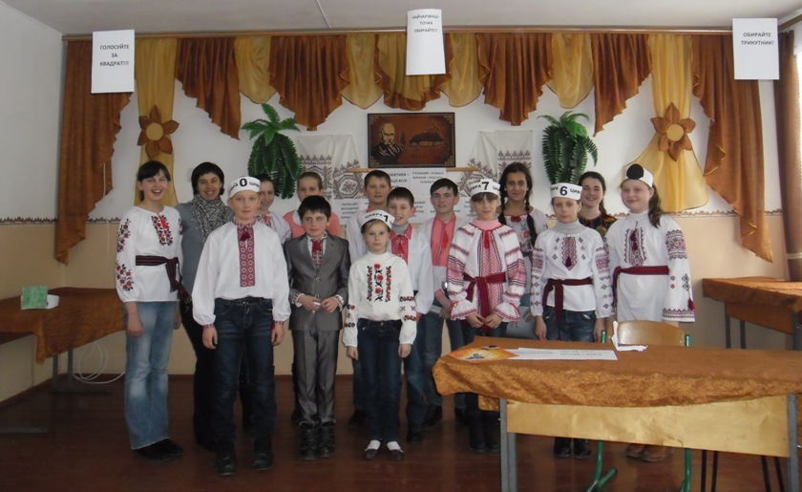
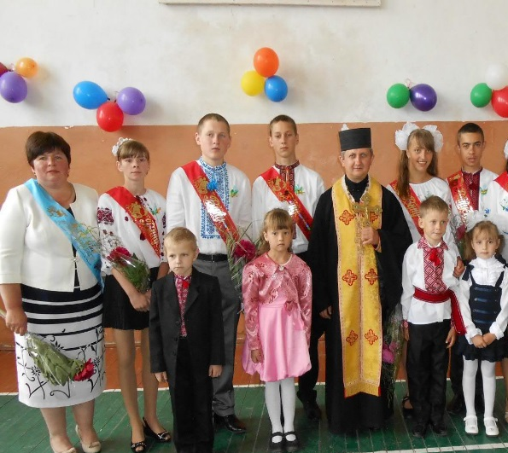
Методичне об'єднання класних керівників: «Розвиток комунікативних і творчих здібностей учнів у виховному процесі шляхом впровадження новітніх технологій»
Урок-форум «Шевченко на Тернопіллі»
Класний керівник Макарій О.В.
Родинне свято учнів 8 класу
Класний керівник Демчишин М.В.
Вечір випускників
Класний керівник Фесьо Г.Г.

Slide 6
Творча група «Пошук»: «Використання інноваційних технологій як засіб формування творчої активності»
Мета:«Розвиток творчої ініціативи вчителів та учнів на основі інноваційних підходів до організації навчально-виховного процесу»
Творче кредо:
Візьми промінь світла
І спрямуй його туди,
Де панує темрява...
Візьми усмішку
І подаруй тому,
Хто її так потребує…
Візьми доброту
І яви її тому,
Хто сам не вміє віддавати…
ВІЗЬМИ ЛЮБОВ І НЕСИ ЇМ, ДІТЯМ!

Slide 7
Форми методичної роботи
Засідання творчої групи
Школа передового досвіду
Тижні педагогічної майстерності
Проблемні семінари
Відкриті уроки
Педагогічні читання
Позакласна робота
самоосвіта
Робота з батьками

Slide 8
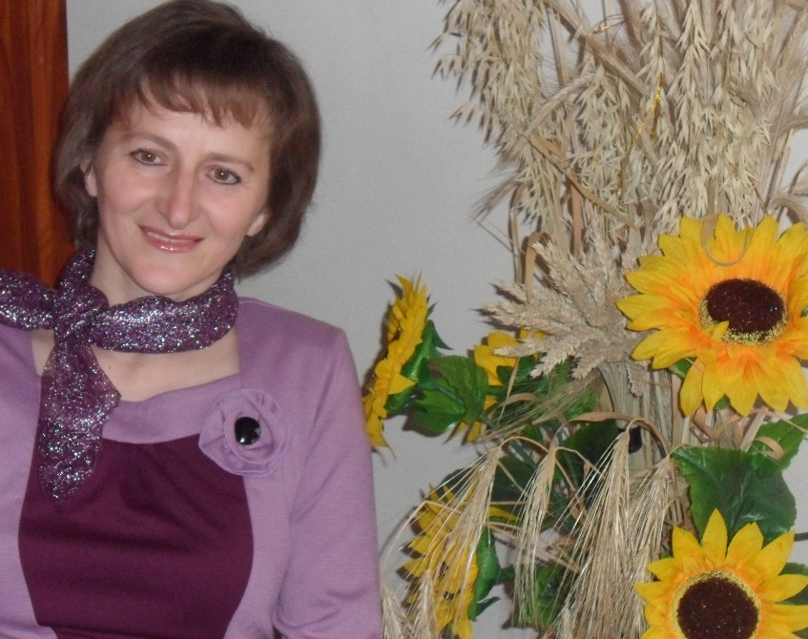
Врахування індивідуальних особливостей учнів через особистісно зорієнтоване навчання англійської мови Вчителя англійської мови Дубенківської загальноосвітньої школи I-II ступенів Демчишин М.В.
Моє педагогічне кредо:
«Знання мають цінність лише у тому разі, коли вони допомагають людині стати Людиною»
Життєве кредо:
«Якщо ти хочеш бути кимось справді особливим-
будь собою»
“Особистісно зорієнтоване навчання – це утвердження людини як найвищої цінності, навколо якої ґрунтуються всі інші суспільні пріоритети”, - вважає І.Д. Бех

Slide 9
Мета і завдання
-Сформувати професійну компетентність щодо індивідуальних особливостей учнів в особистісно зорієнтованому навчанні;
-визначити фактори впливу на індивідуальні особливості учнів;
-вивчити передовий педагогічний досвід щодо індивідуалізації навчання;
-вдосконалити застосування інноваційних технологій із врахуванням індивідуальних особливостей учнів;
-підвищити мотивацію учнів щодо вивчення англійської мови

Slide 10
Використання інноваційних технологій
-технологія проектного навчання;
-технологія розвивального навчання;
-технологія розвитку критичного мислення;
-технологія особистісно зорієнтованого навчання;
-комп'ютерні технології
Дж.Дьюі
О.Пометун
М.Ліпман
І.Якиманська
А.Єршов

Slide 11
Особистісно зорієнтоване навчання
орієнтація
Актуалізація, проблематизація, інтрига, ігрова ситуація, формування пізнавального інтересу
цілепокладання
проектування
Заохочення, створення наочно-образних уявлень, навчально-пізнавальна гра, створення ситуації успіху, пізнавальний інтерес,проблемні ситуації
Організація виконання плану діяльності
Спонукання до пошуку альтернативних рішень,виконання творчих завдань,створення ситуації взаємодопомоги
Контроль та оцінювання

Slide 12
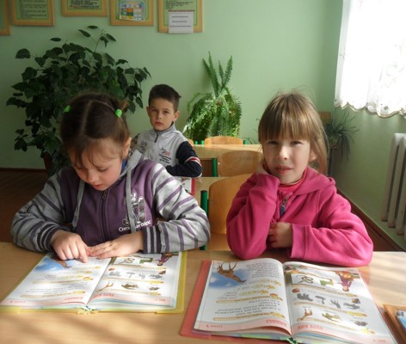
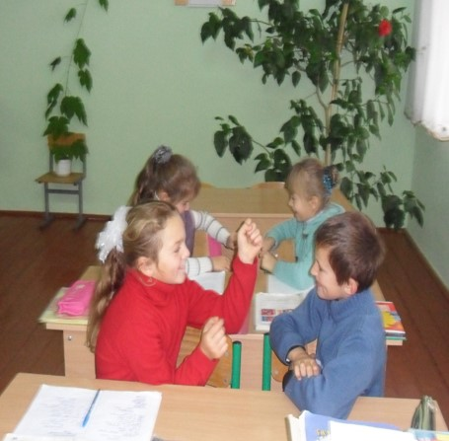

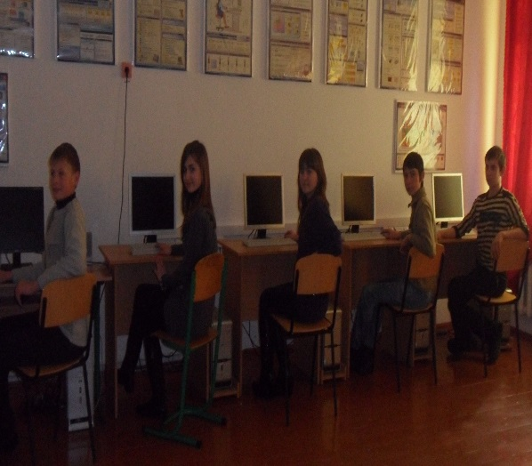
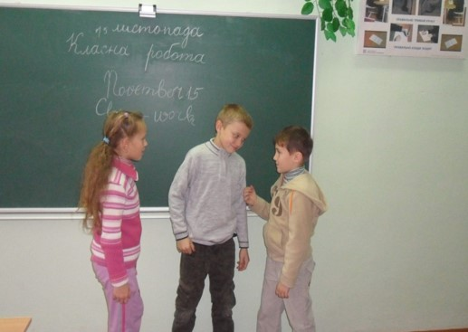
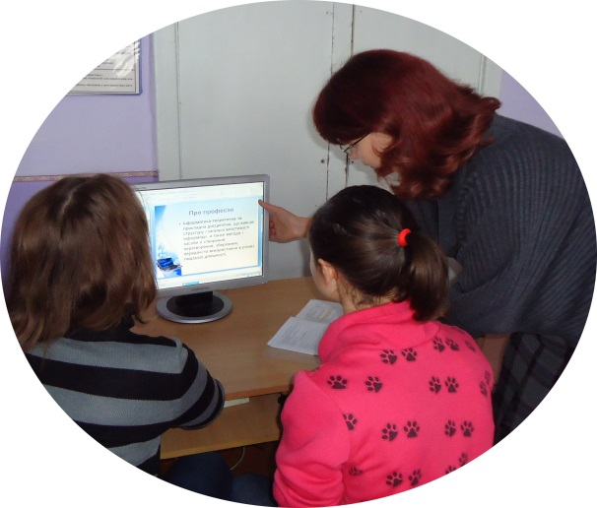
Welcome to my lessons
Читання-це цікаво
Робота в парах
Позитивна атмосфера на уроках
Робота в групах
Застосування ікт

Slide 13
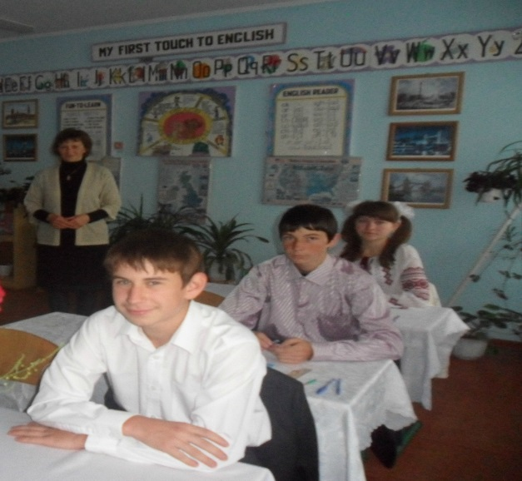
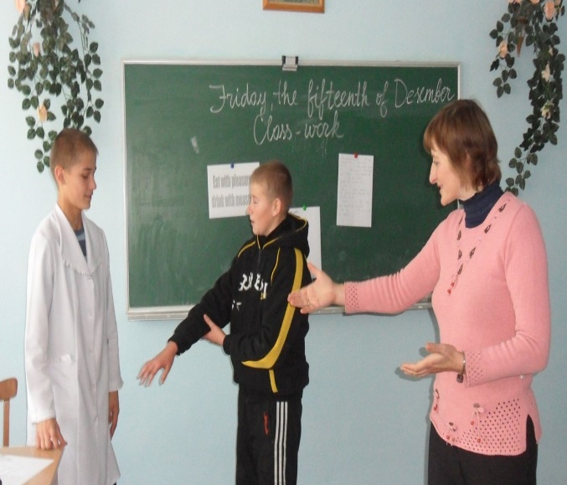
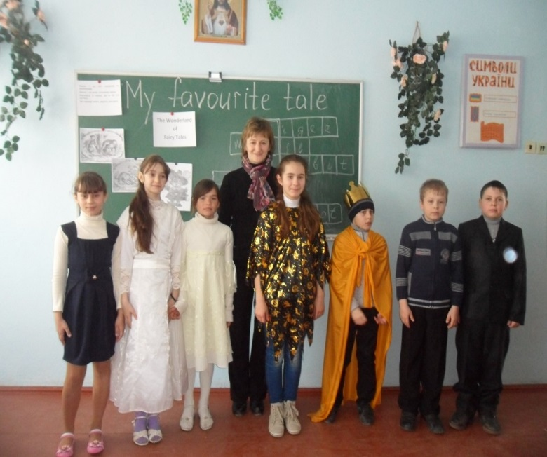
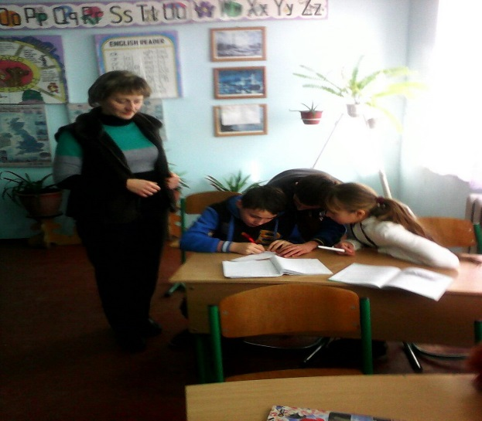
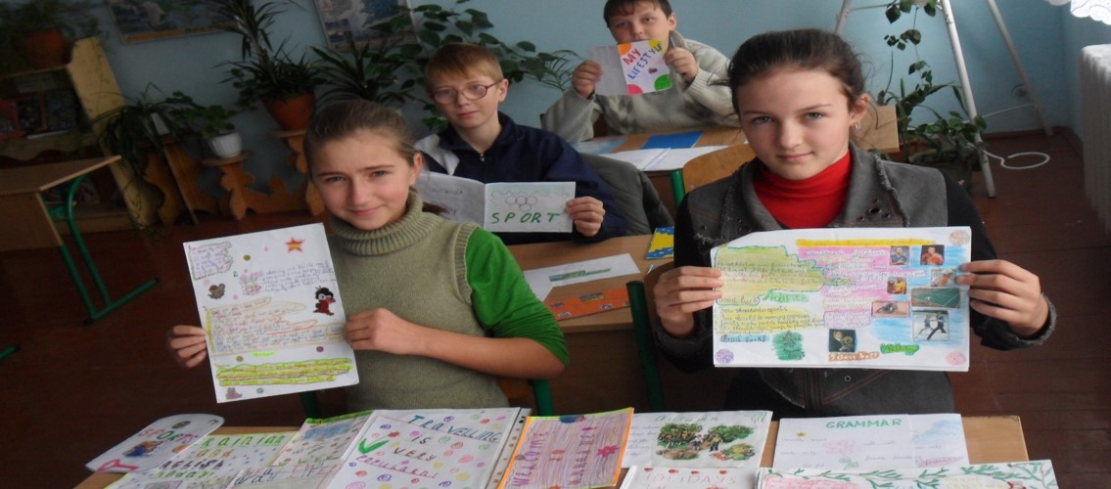
SCHOOL IS COOL!
Нетрадиційні уроки
«подорож до лондона»
«здоров`я-твоє багатство»
«Моя улюблена казка»
«готувати-моє хобі»
Проектні роботи

Slide 14
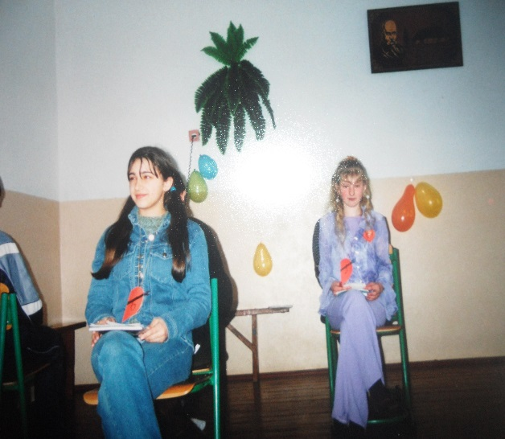
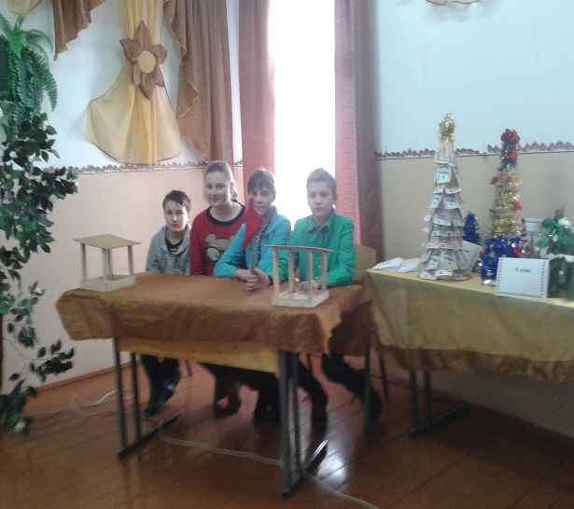
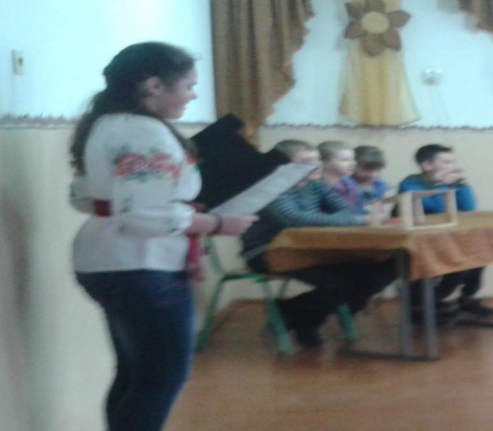
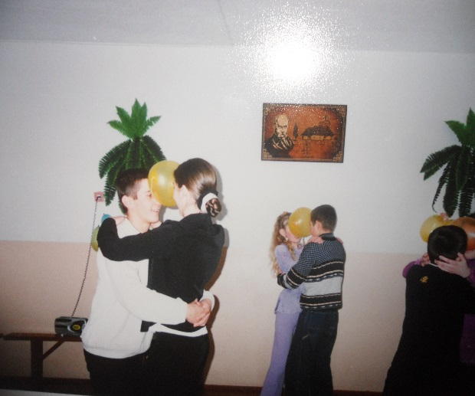
Позакласні заходи
Parties and Holidays
День святого валентина
«Різдво в англії»
Вечірка «balloon party»
Свято «пори року»

Slide 15
Результативність діяльності творчої групи «Пошук»:
-Забезпечується система реалізації росту педагогічної майстерності;
-Відбувається взаємозв’язок усіх напрямів підвищення педагогічної майстерності вчителів, диференційований підхід до вибору змісту, форм методичної роботи з урахуванням індивідуальних потреб, інтересів, фахового рівня вчителів;
-Реалізується оволодіння методами дослідницької діяльності;
Проявляється усвідомлення необхідності удосконалення рівня професійної компетентності, свого професійного росту, постійного аналізу досягнень та невдач у практичній діяльності;
Активізується конструювання та поширення власного досвіду на основі досягнень науки, врахуванні потреб та інтересів учнів, суспільних потреб.

